Slide 1
স্বাগতম

Slide 2
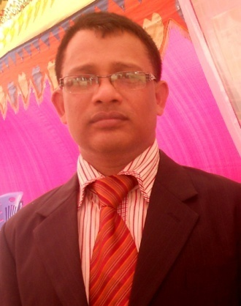
মোহাম্মদ হুমায়ুন কবির
বি.এস-সি(অনার্স),এম.এস-সি(গণিত)(1ম শ্রেণি) , বি.এড(১ম শ্রেণি ),এমএড(অ.র)
দূর্গাপুর উচ্চ বিদ্যালয়
আশুগঞ্জ, ব্রাহ্মণবাড়িয়া
আইডি-৬০১
সিনিয়র সহকারি শিক্ষক(গণিত)
প্রশিক্ষণঃ সৃজনশীল প্রশ্নপত্র প্রনয়ন, উত্তরপত্র মূল্যায়ন, ICT ও MMC(BTT) ক্লাশ তৈরিতে প্রশিক্ষণ প্রাপ্ত
পরীক্ষকঃ গণিত ও উচ্চতর গণিত, মাধ্যমিক ও উচ্চ মাধ্যমিক শিক্ষাবোর্ড, কুমিল্লা।
জেলা অ্যাম্বাসেডর ICT4E, ব্রাহ্মণবাড়িয়া,a2i, PM Office & Ministry of ICT
আজীবন সদস্য, বাংলাদেশ গণিত সমিতি
মোবাইলঃ ০১৭১১০১১৫৩১,০১৯76011531,০১৬৩৪৯১২৮৫৮,০১৮৩১৯১২৮৫৮
E-mail:hkprovatmath@gmail.com,mathkdhs@gmail.com

Slide 3
শ্রেণি- ৮ম
বিষয়- আইসিটি
বিষয়বস্তু- নেটওয়ার্কের ধারণা
অধ্যায়-২য়
পাঠ-৮
তারিখ-১৬/০৫/২০১৯ খ্রি.
সময়- ৪৫ মিনিট

Slide 4
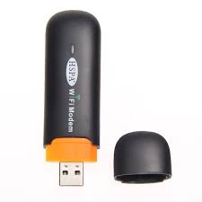
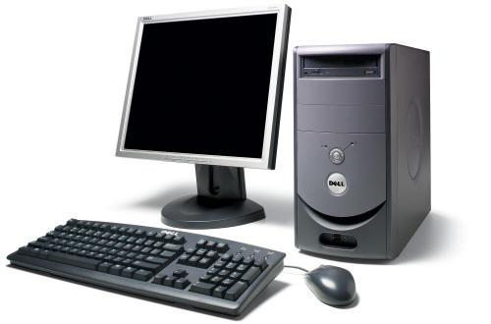
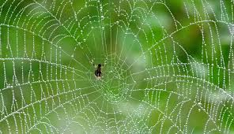
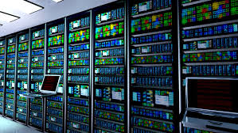
নিচের চিত্রগুলো লক্ষ্য কর এবং পর্যবেক্ষণ কর
ডেস্কটপ কম্পিউটার
মডেম
নেটওয়ার্ক
সার্ভার

Slide 5
নেট ওয়ার্ক

Slide 6
এই পাঠ শেষে শিক্ষার্থীরা ... ... ... ... ... ...
১. নেটওয়ার্ক কী বলতে পারবে।।
২.কম্পিউটার নেটওয়ার্ক সম্পর্কিত বিভিন্ন যন্ত্রপাতির সনাক্ত করতে পারবে ।
৩. কম্পিউটার নেটওয়ার্ক সম্পর্কিত বিভিন্ন যন্ত্রপাতির কাজ ব্যাখ্যা করতে পারবে ।

Slide 7
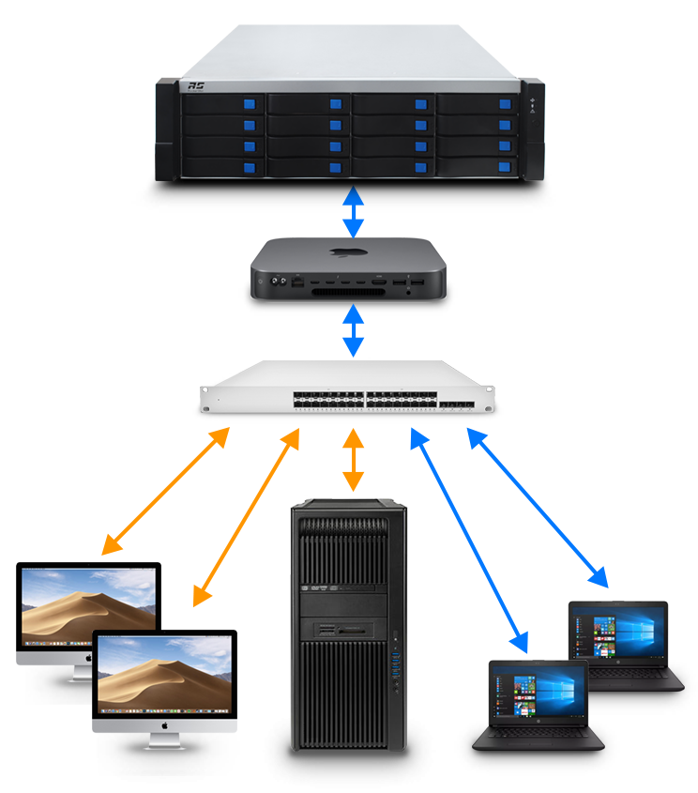
নিচের চিত্রগুলো লক্ষ্য কর এবং পর্যবেক্ষণ কর
সার্ভার

Slide 8
সার্ভারঃ সার্ভার হচ্ছে শক্তিশালী কম্পিউটার যেটি নেটওয়ার্কের জন্য অন্য কম্পিউটারকে নানা রকম সেবা দিয়ে থাকে।

Slide 9
একক কাজ সময়-৫ মিনিট
নেটওয়ার্ক কি ?
নেটওয়ার্ক সম্পর্কিত দুইটি যন্ত্রের নাম বল?
সার্ভার কি ?

Slide 10
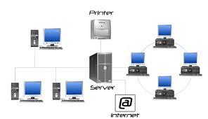
নিচের চিত্রগুলো লক্ষ্য কর এবং পর্যবেক্ষণ কর
ক্লায়েন্ট
ক্লায়েন্টঃ কেউ যদি অন্য কারো কাছ থেকে কোনো ধরনের সেবা নেয় , তখন তাকে ক্লায়েন্ট বলে।
যে সব কম্পিউটার সার্ভার থেকে কোনো ধরনের তথ্য নেয় তাকে ক্লায়েন্ট বলে ।

Slide 11
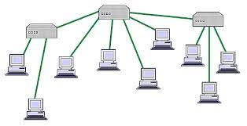
নিচের চিত্রগুলো লক্ষ্য কর এবং পর্যবেক্ষণ কর
কম্পিউটার সার্ভারের ডায়াগ্রাম

Slide 12
জোড়ায় কাজ সময়-৮ মিনিট
১। একটি কম্পিউটার সার্ভারের ডায়াগ্রাম তৈরি কর ।

Slide 13
মিডিয়াঃ যে সকল ব অস্তু ব্যবহার করে কম্পিউটারগুলো জুড়ে দেওয়া হয় সেটা হচ্ছে মিডিয়া ।
নেটওয়ার্ক এডাপ্টারঃ এক কম্পিউটার থেকে অন্য কম্পিউটারে তথ্য আদান-প্রদান করার নেটওয়ার্ক ইন্টারফেস কার্ড (NIC) লাগাতে হয়।। (NIC) কার্ডকে নেটওয়ার্ক এডাপ্টার বলা হয়।
রিসোর্সঃ ক্লায়েন্টের কাছে ব্যবহারের জন্য যে সকল সুযোগ-সুবিদা দেওয়া হয় , তার সবই হচ্ছে রিসোর্স।
ইউজারঃ সার্ভার থেকে যে ক্লায়েন্ট রিসোর্স ব্যবহার করে , সে-ই ইউজার বা ব্যবহারকারী।
প্রটোকলঃ ভিন্ন ভিন্ন কম্পিউটার একসাথে যুক্ত করতে হলে এক কম্পিউটারের সাথে অন্য কম্পিউটারের যোগাযোগ করার জন্য কিছু নির্দিষ্ট নিয়ম মেনে চলতে হয়। নিয়ম মেনে তথ্য আদান-প্রদান করতে হয়।এই নিয়ম গুলোকে প্রটোকল বলা হয়। যেমন- http(hyper text transfer protocol)

Slide 14
মূল্যায়ন সনয়- ৫ মিনিট
১. সার্ভার বলতে কি বুঝ ?
২. নেটওয়ার্ক এডাপ্টার বলতে কি বুঝ ?
৩. ক্লায়েন্ট বলতে কি বুঝ ?
৪. প্রটোকল বলতে কি বুঝ ?
৫. NIC বলতে কি বুঝ ?
http বলতে কি বুঝ ?

Slide 15
বাড়ির কাজ
নেটওয়ার্ক সম্পর্কিত পাঁচটি যন্ত্রের কাজ বর্ণনা কর।

Slide 16
ধন্যবাদ

